Slide 1
ВСЕРОССИЙСКАЯ АКЦИЯ, ПРИУРОЧЕННАЯ К МЕЖДУНАРОДНОМУ
9 декабря 2021 года
ДНЮ БОРЬБЫ С КОРРУПЦИЕЙ
Участвуют:
ВСЕ РЕГИОНЫ РОССИИ

Slide 2
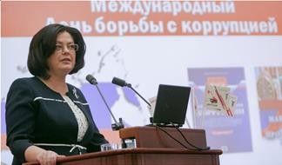
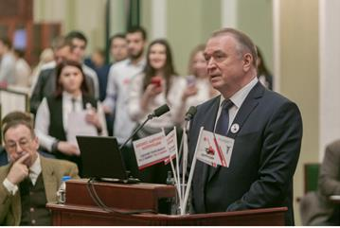
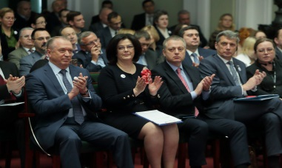
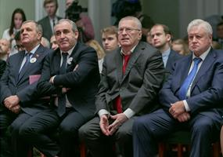
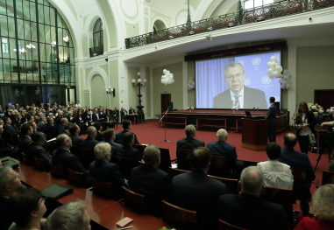
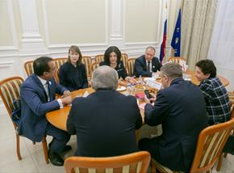
Программа Всероссийской акции:
I часть Акции, тайминг: 10:00 - 12:00
Торжественное открытие
Пленарное заседание
Итоги IХ этапа специального проекта ТПП РФ «БИЗНЕС-БАРОМЕТР КОРРУПЦИИ»
II часть Акции, тайминг: 14:00 - 16:00
Дискуссионная площадка «Противодействие коррупции: как бизнесу и власти достичь максимального результата?»
Модератор: Елена Дыбова – вице-президент ТПП РФ

Slide 3
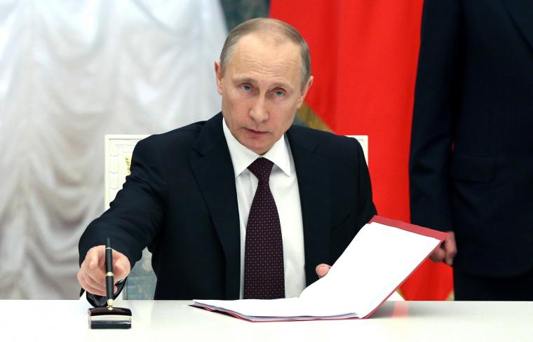
Акция проводится
Во исполнение пункта 24 Национального плана противодействия коррупции на 2021-2024 годы, утвержденного Указом Президента Российской Федерации от 16.08.2021 № 478 «О Национальном плане противодействия коррупции на 2021 - 2024 годы»
Торгово-промышленная палата Российской Федерации

